Slide 1
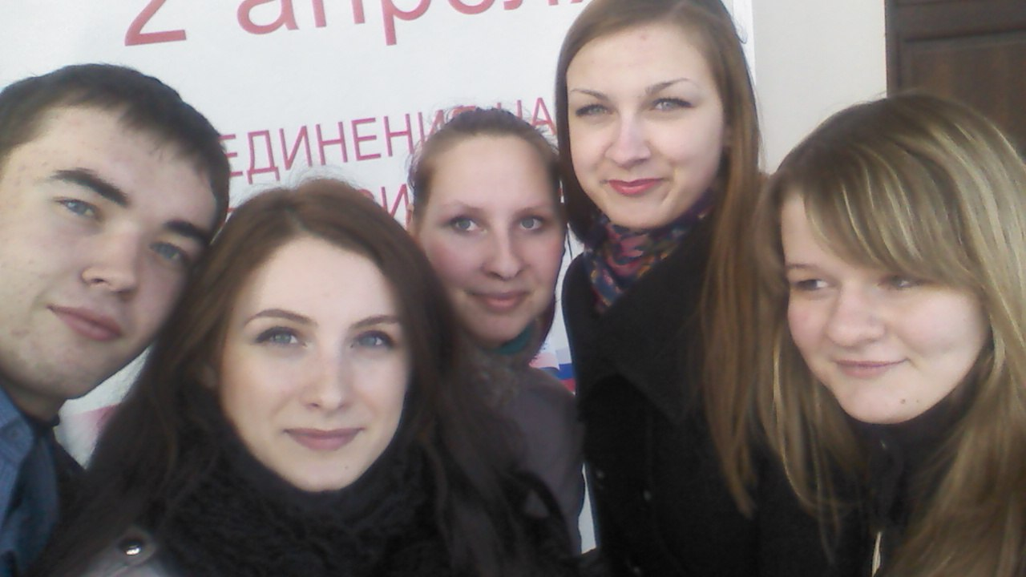
Министерство образования Республики Беларусь Учреждение образования «Гомельский государственный университет им. Ф . Скорины»
Гомель 2015
Подготовила студентка гр.Ф-13 -Комарькова К.В
2 апреля вместе с ГГУ им. Ф. Скорины и группой Ф-13

Slide 2
2 апреля День единения народов Беларуси и России

Slide 3
2 апреля 1996 года президент России Б. Ельцин и президент Белоруссии А. Лукашенко подписали важный исторический документ — Договор «Об образовании Сообщества России и Белоруссии». Год спустя, этим же днём был датирован Договор «О Союзе Беларуси и России.

Slide 4
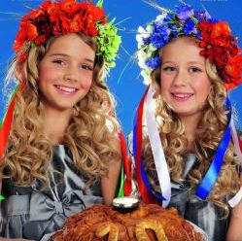
Сегодня 2 апреля официально является Днем единения народов Белоруссии и России. Два государства организуют масштабные совместные проекты, тесно и весьма плодотворно сотрудничают в области внешней политики, в различных отраслях народного хозяйства, науки и образования

Slide 5
МЫ ВМЕСТЕ!
А 25 декабря 1998 года президенты России и Белоруссии
подписывают Декларацию«О дальнейшем единении России и Беларуси».
23 мая 1997 года был принят Устав Союза Беларуси и России

Slide 6
Союз народов будет вечным, Как братья мы, мы как родня, В соединении бесконечном, Мы вместе как одна семья! Ты белорус иль россиянин, В России, в Минске, в стороне, В беде не бросим мы друг друга, Народ пусть дружит наш везде!

Slide 7
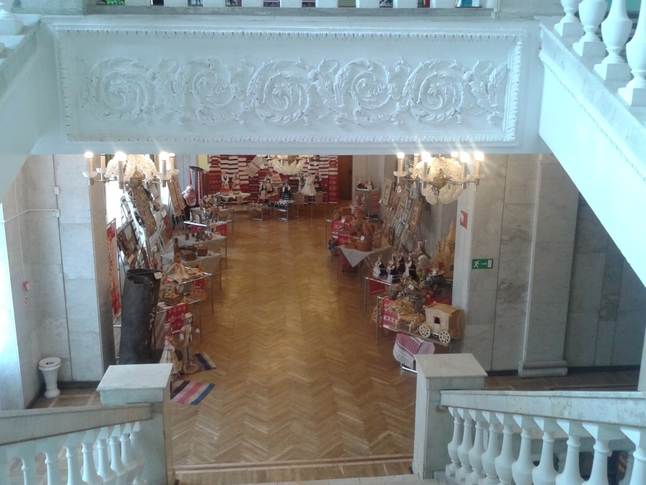
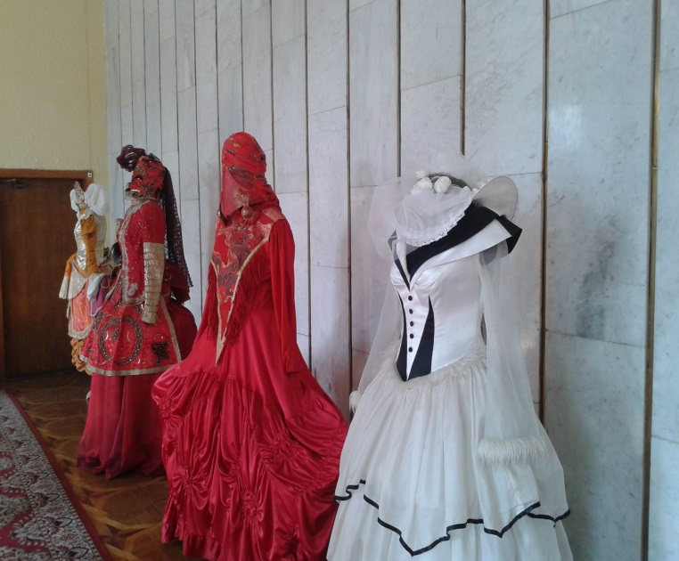
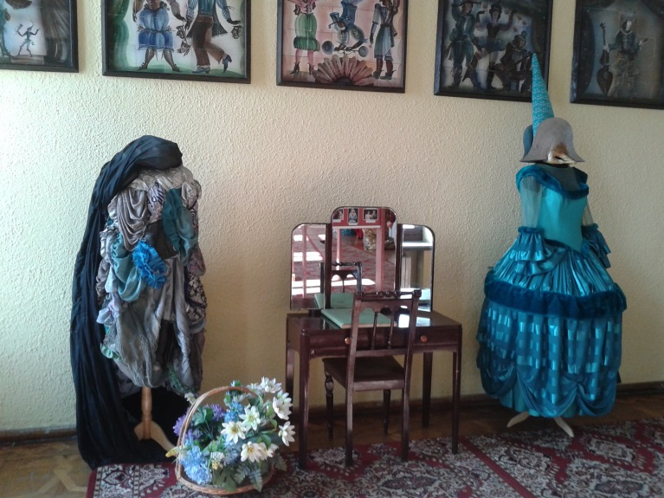
Учащиеся ГГУ им. Ф. Скорины, группа Ф-13 внесла свой вклад в этот праздник ,и посетила Драматический театр г. Гомеля. По случаю праздника в холле драмтеатра развернулась книжная экспозиция, а также выставка белорусских и русских народных костюмов. Празднование Дня единения продолжил концерт, подготовленный творческими коллективами Гомельской и Брянской областей.

Slide 8
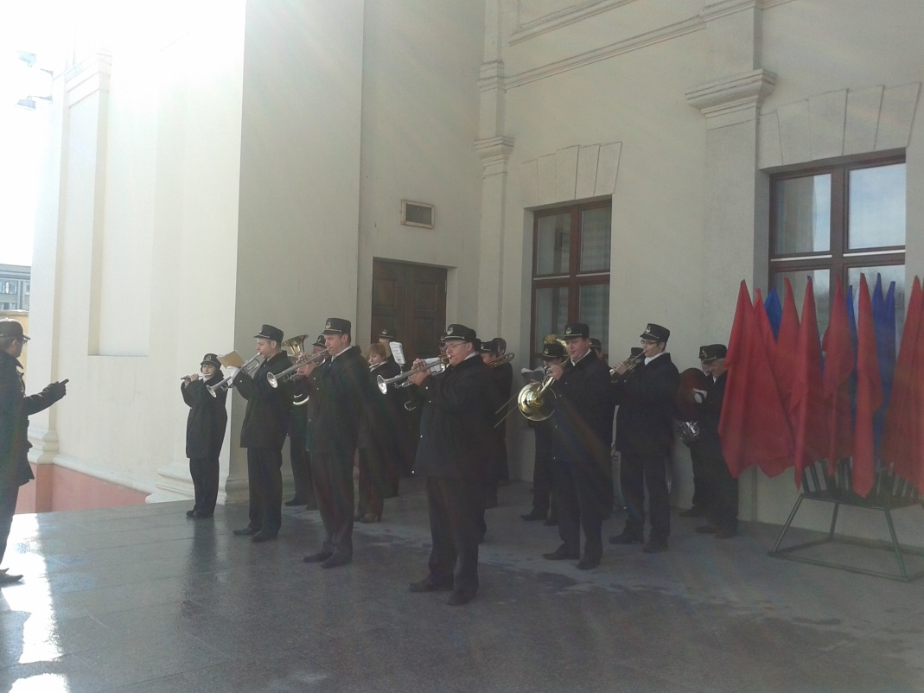
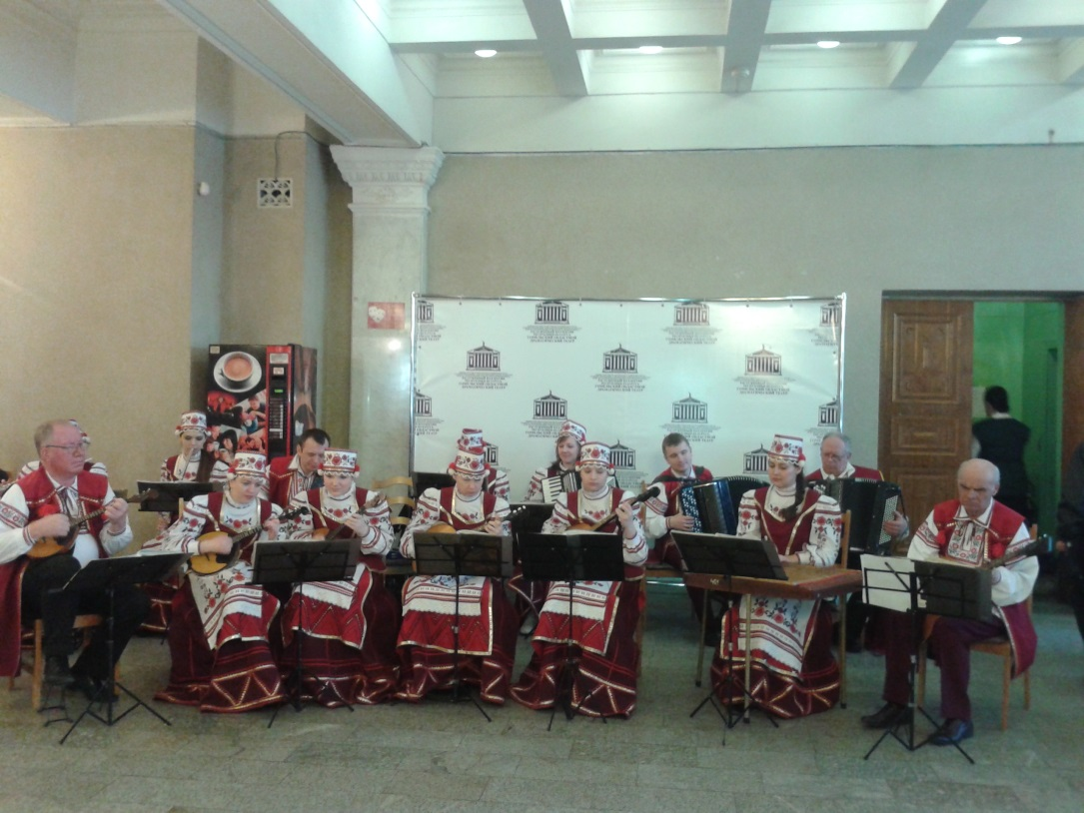
У входа в здание театра нас дружно встретил оркестр из 19 человек в форме .В холе располагался еще один оркестр состоящий из женщин в традиционных белорусских нарядах.

Slide 9
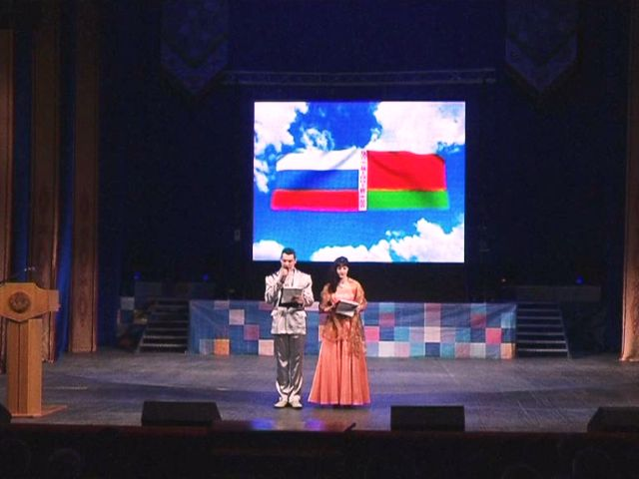
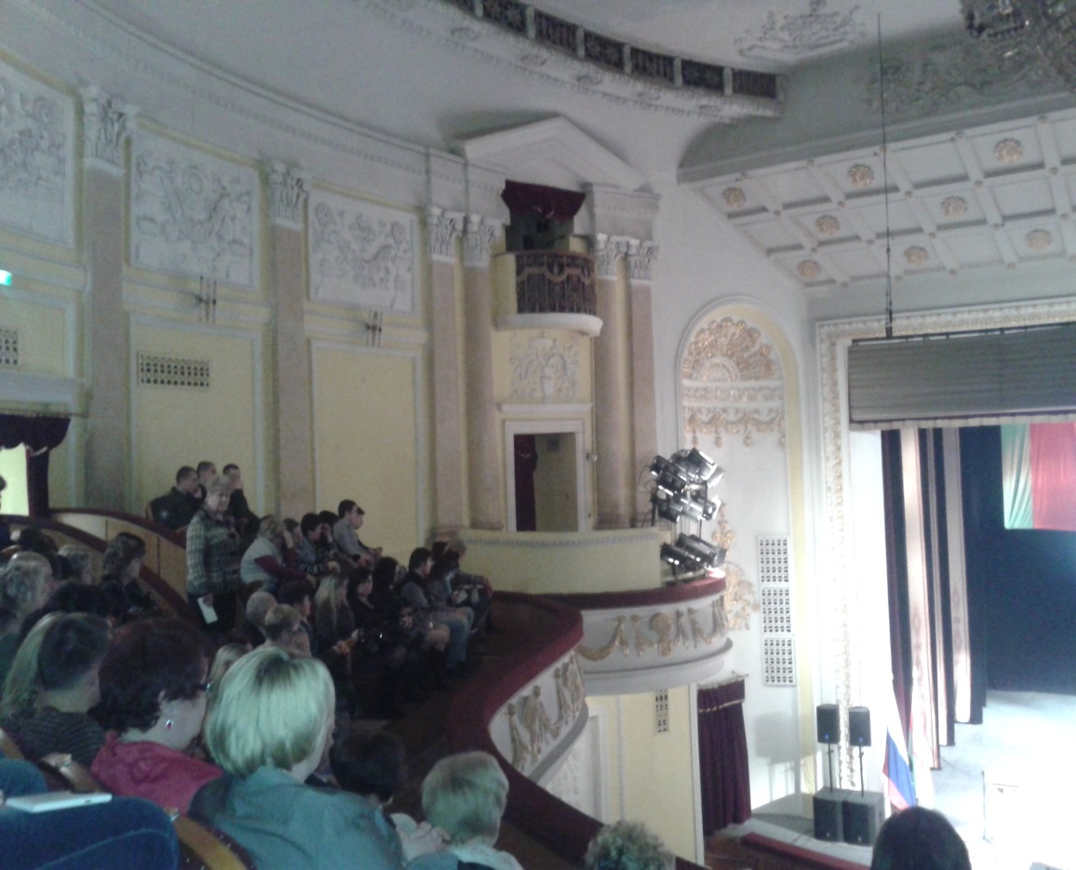
Начало выступления

Slide 10
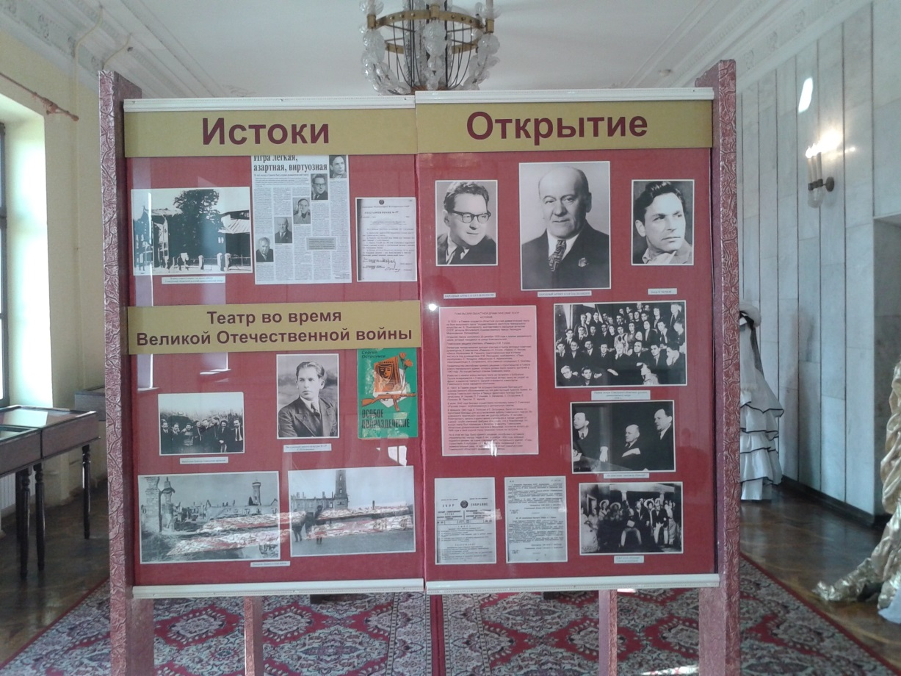
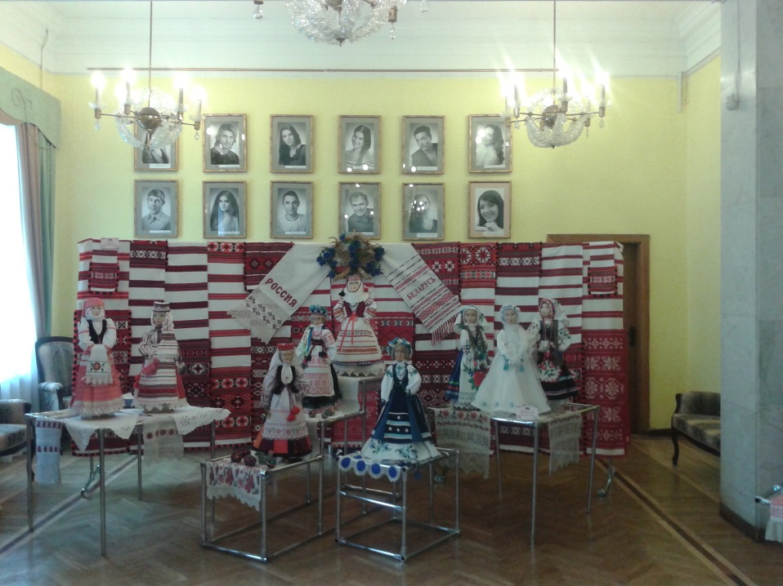
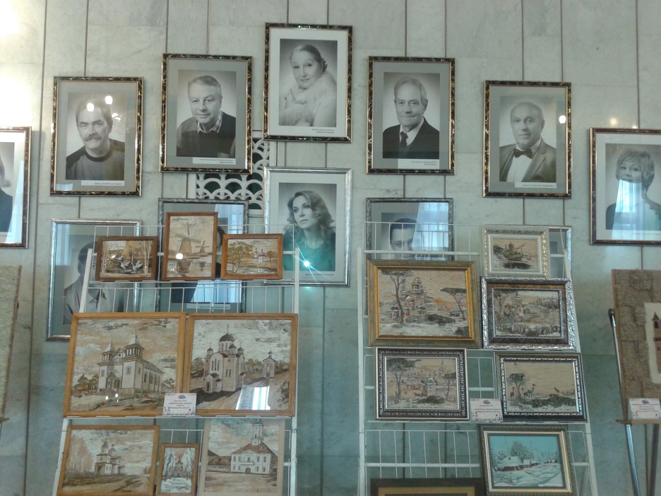
Музей театра

Slide 11
День единения Беларуси и России – знаменательный праздник, ведь он символизирует близость братских народов не только на культурном и историческом уровне, но и на юридическом.
День единения народов самой сутью своей опирается на память и опыт прошлых поколений белорусов и россиян и в то же время устремлен в будущее, символизируя надежду, что наши народы никогда не разорвут своих братских уз.

Slide 12
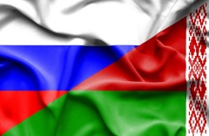
Два народа славянских, С прошлым одним. День родства, единения — Отметить хотим. Наша дружба крепка, И в любой день недели. Нам помогут всегда, По границе соседи!

